Slide 1
텍스트마이닝
한국 역대 대통령 연설문 분석
베리타스 2조
김우영 정주연 김은희 이태환 김영빈 손현영

Slide 2
목차
서론
동기 및 목적
문헌연구
2. 본론
(1) 자료설명
(2) Wordcloud
(3) 감성분석
(4) 군집시각화
(5) 유사도분석
3. 결론
(1) 결과 요약 및 한계점

Slide 3
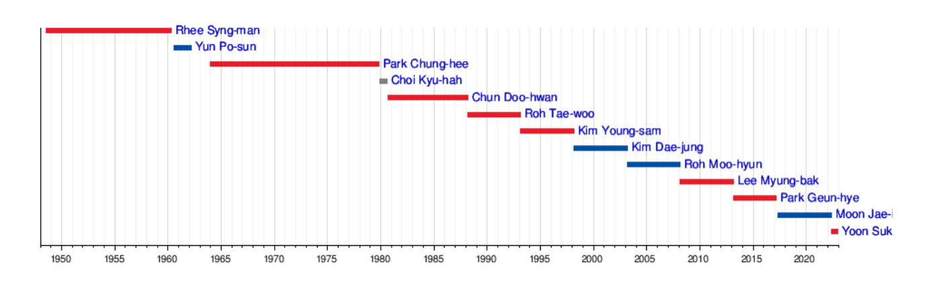
Executive summary
이승만 대통령 : 3선
박정희 대통령 : 6선
전두환 대통령 : 2선
6 연임
6 연임
역대 대통령 재임 기간

Slide 4
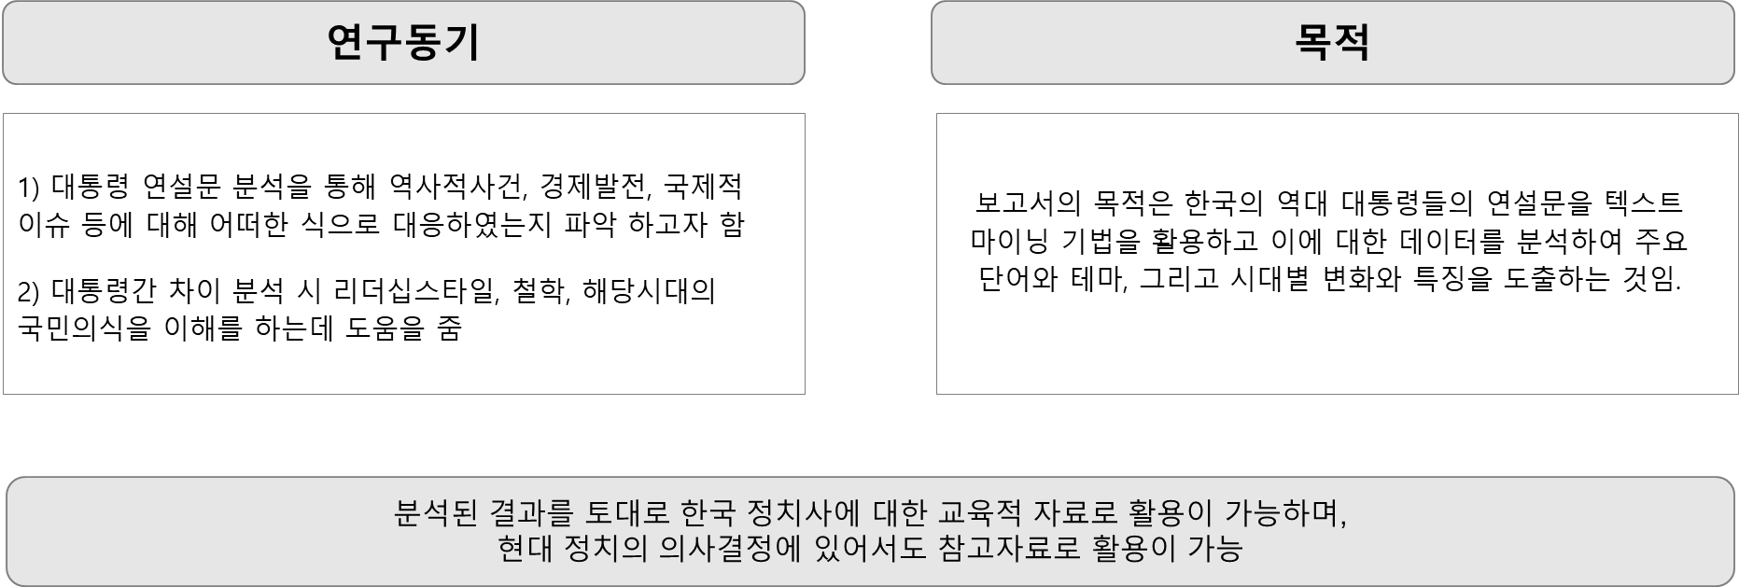
01 서론
(1) 동기 및 목적

Slide 5
01 서론
(2) 문헌연구
선행 연구에서는 주로 신년사, 취임사에 국한한 분석을 특정방법론으로 분석을 하는 반면에, 이번 연구는 전체 연설문을 바탕으로 분석을 진행한것을 목표로함
■ 기존 관련 연구 분석
논문 제목 | 저자 | 내용 | 특징
대한민국 대통령 신년사의 텍스트 언어학적 연구 | 김순옥 | 신년사의 언어학적 특성을 분석하여 구조와 표현 방식 등을 연구 | 언어학적 접근을 통한 연설문의 구조와 패턴 파악
네트워크 기반 대한민국 역대 대통령 취임사 분석 | 김학용 | 네트워크 분석을 활용하여 취임사 내 주요 키워드와 그 사이의 관계를 연구 | 연결망 분석을 이용한 키워드 간의 관계 및 중요도 파악
대통령 취임사의 언어 특성 분석 | 김병홍 | 취임사에서 사용된 언어의 특성 및 패턴을 분석 | 언어의 특성과 패턴을 중심으로 한 연설문의 분석
대한민국 대통령의 취임사 연구_텍스트 마이닝에서의 특성값을 중심으로 | 조용림 | 텍스트 마이닝 기법을 활용하여 취임사의 주요 특성값을 추출 및 분석 | 데이터 마이닝 기법을 이용한 연설문 분석 및 주요 특성 도출
LDA토픽모델링을활용한역대대통령취임사에내재된정책기조분석 | 박태정 | LDA 토픽 모델링을 활용하여 취임사에서 나타나는 주요 정책 기조를 분석. | 토픽 모델링을 활용한 주제별 분석 및 정책 기조 도출
•이번 연구는 전체 연설문을 포괄적으로 분석하는 점에서 차별성을 가짐
•선행 연구에서는 특정 연설문(신년사, 취임사)이나 특정 방법론(언어학적 분석, 네트워크 분석)에 집중되어 있으나, 우리 연구는 전체 연설문을 통합적으로 다루면서도 다양한 분석 방법론을 접목하여 분석
•이를 통해 대한민국 대통령의 연설문에 담긴 메시지와 그 변화를 보다 전반적이고 다각도로 이해하는 것을 목표로 함

Slide 6
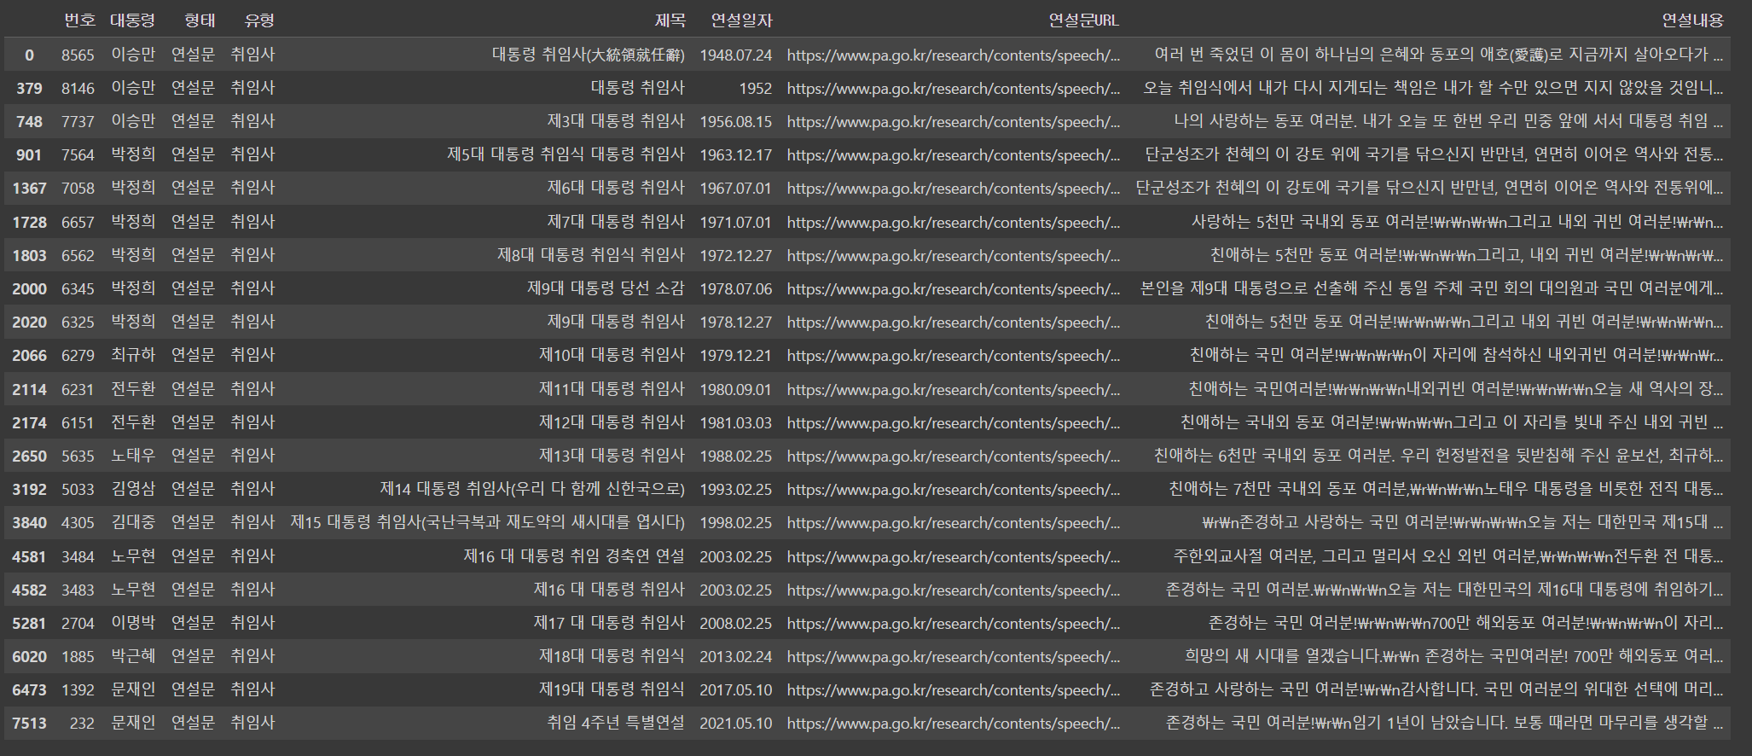
02 본론
(1) 자료 수집
셀레니움을 이용한 크롤링 방식으로 행정안전부 대통령 기록관(대통령 기록관 | > 기록컬렉션 > 연설기록 > 전체 (pa.go.kr))의 대통령 연설문을 2차례에 걸쳐 크롤링 진행함
1차 크롤링
- 이름
- 형태
- 유형
- 제목
- 연설문URL
2차 크롤링
- 연설내용
총 7725 건의 연설문을 크롤링하였으며, 이 중 대통령 취임사를 선택하여 분석하기로 결정

Slide 7
02 본론
(1) 자료설명

Slide 8
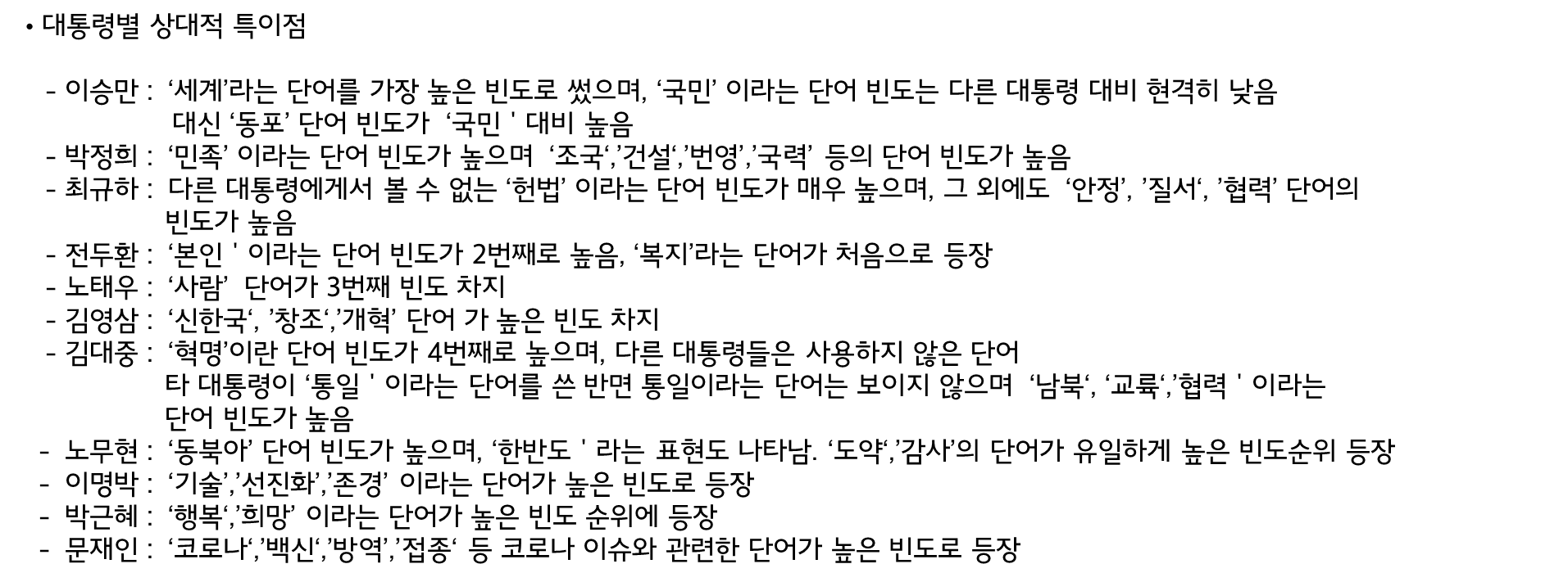
02 본론
(2) Wordcloud

Slide 9
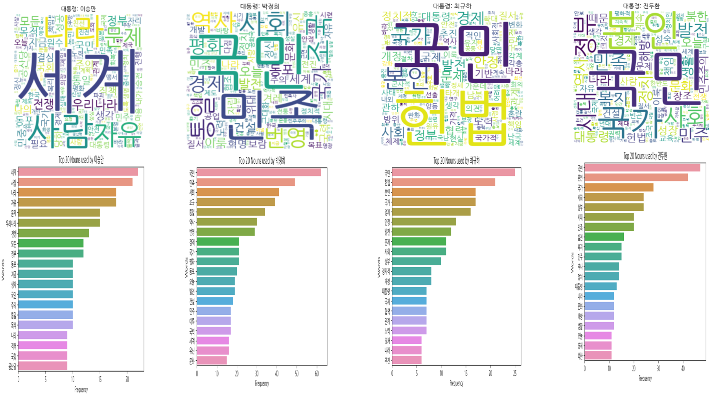
02 본론
(2) Wordcloud

Slide 10
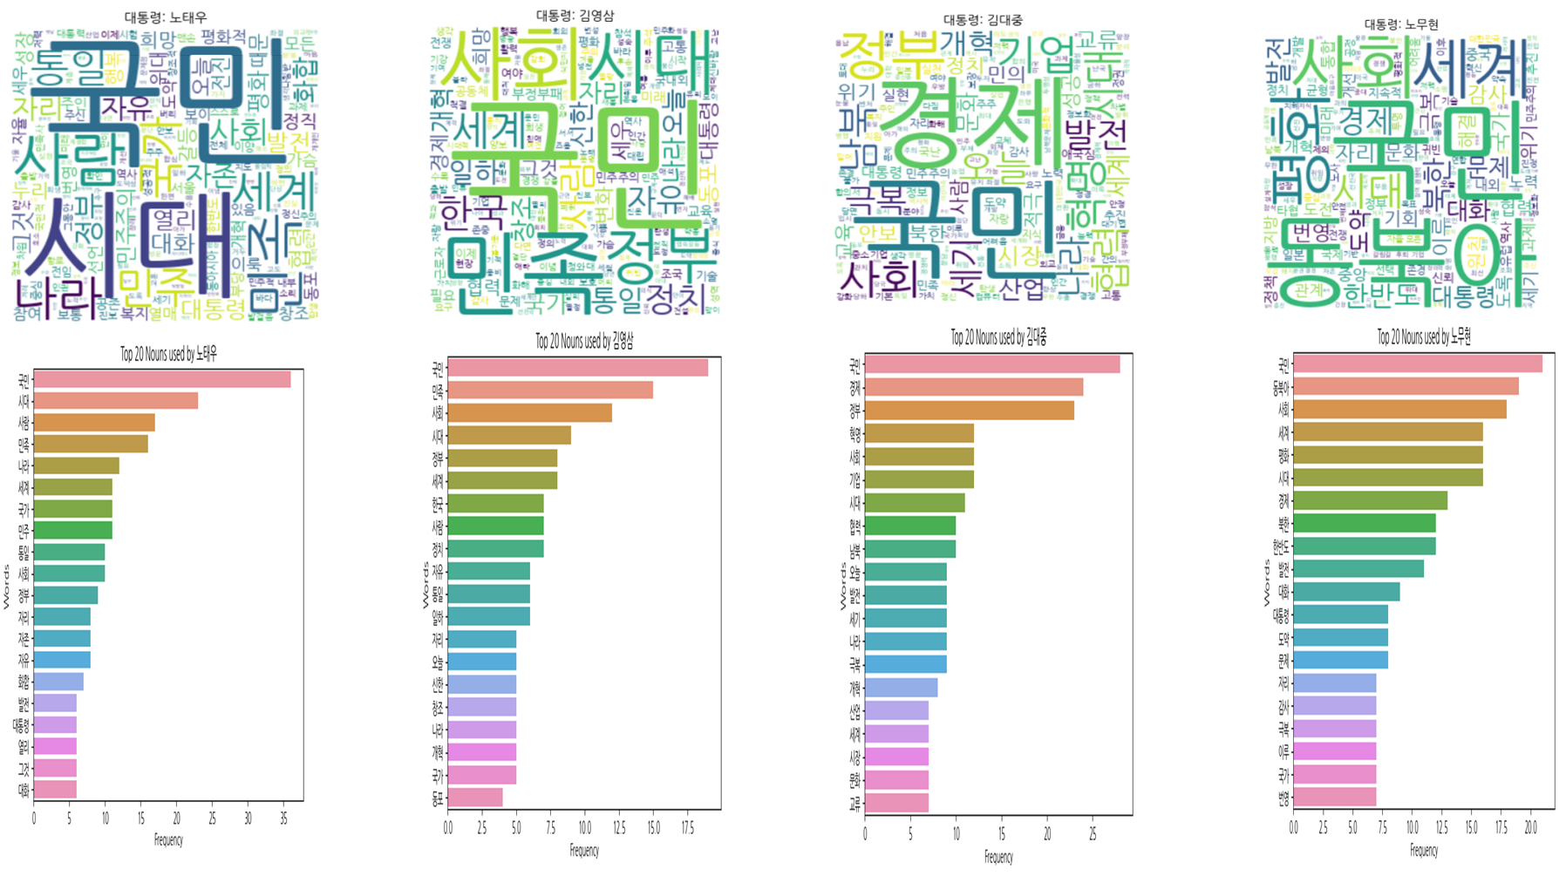
02 본론
(2) Wordcloud

Slide 11
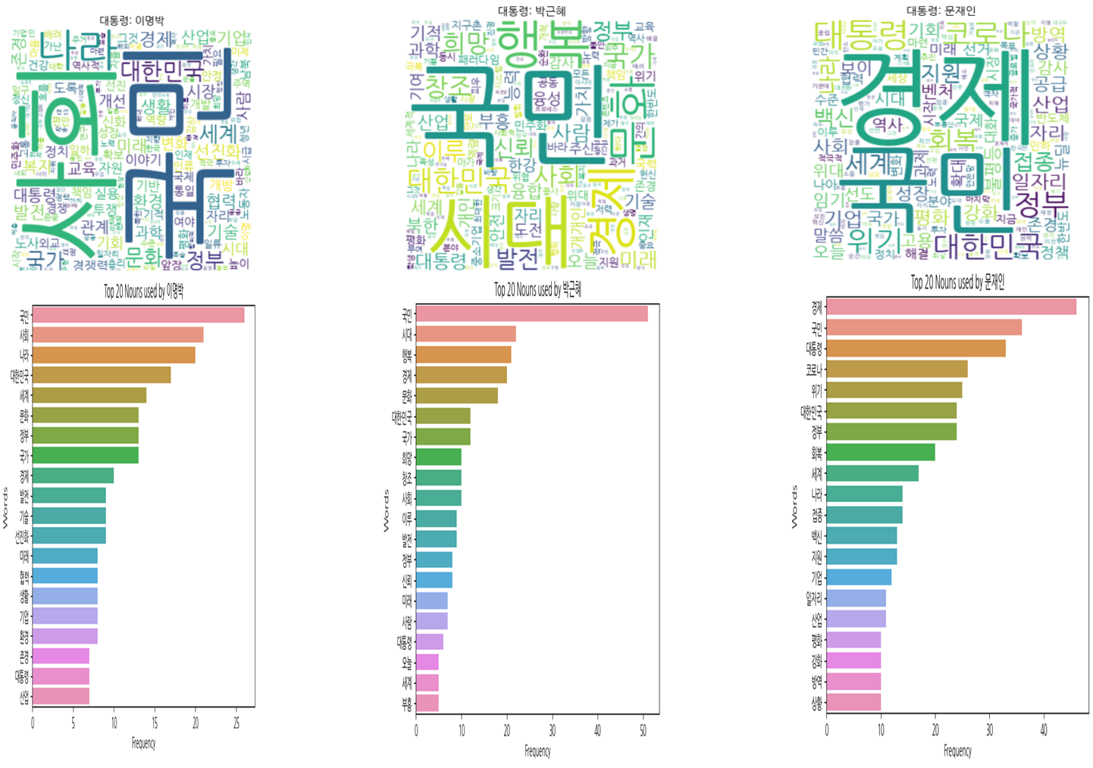
02 본론
(2) Wordcloud

Slide 12
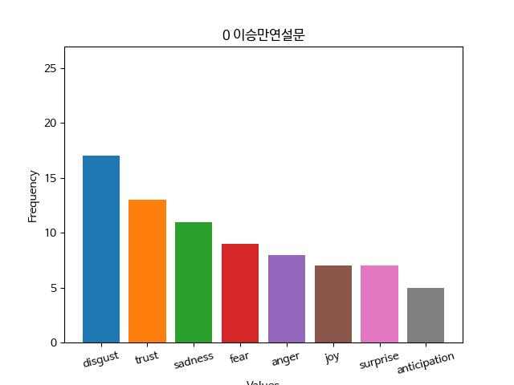
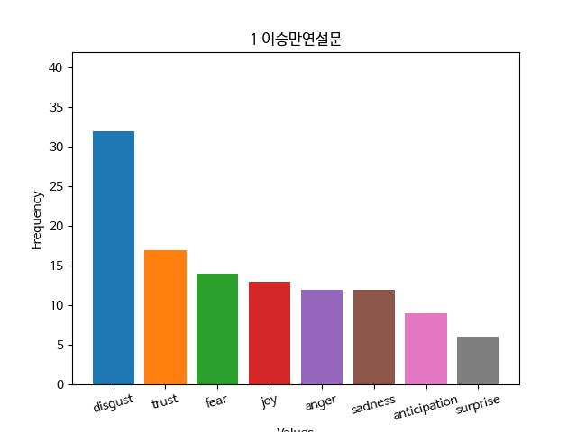
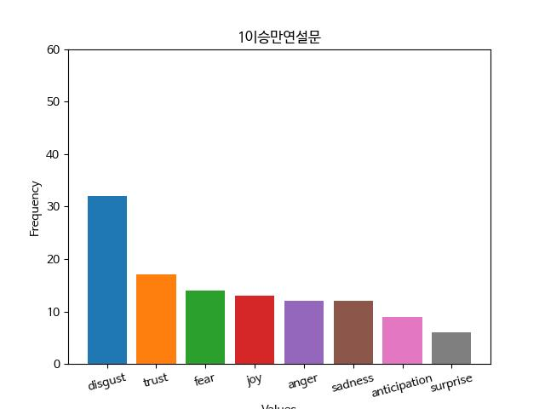
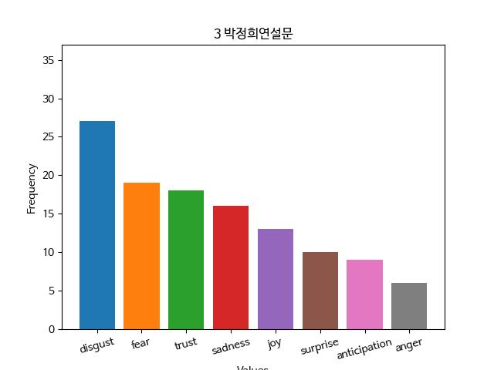
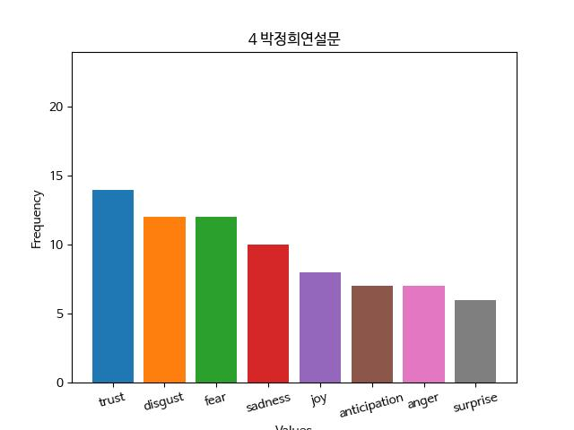
02 본론
(3) 감성분석
대통령 연설문 감성 분석 그래프
1대 대통령
2대 대통령
3대 대통령
4대 대통령
5대 대통령

Slide 13
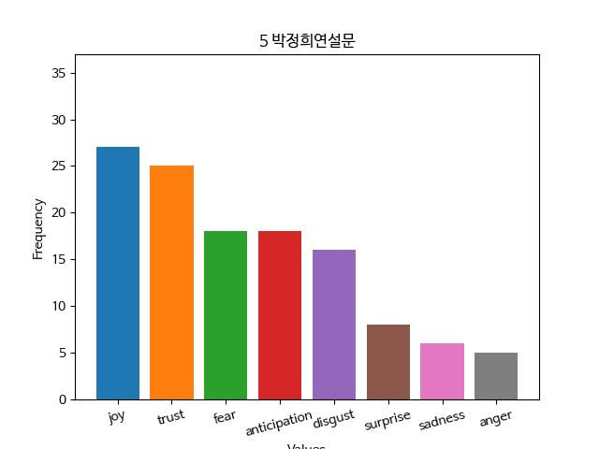
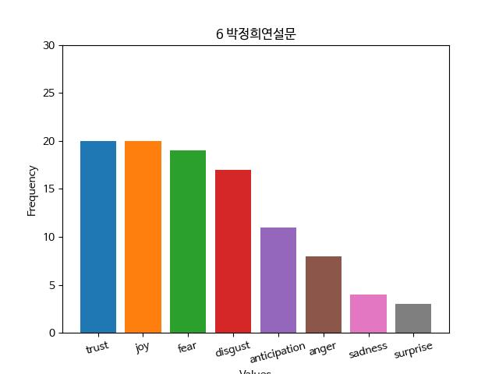
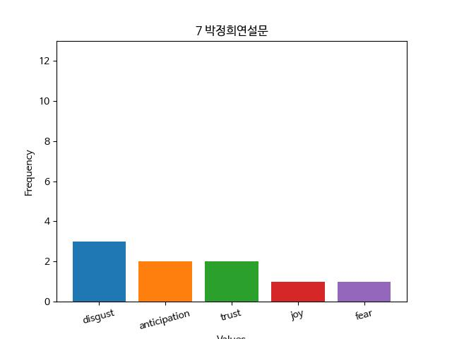
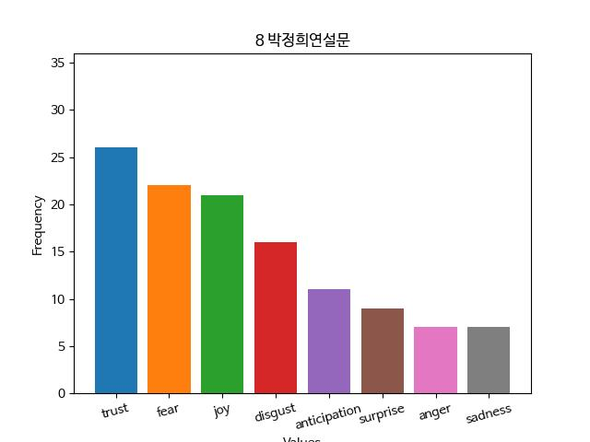
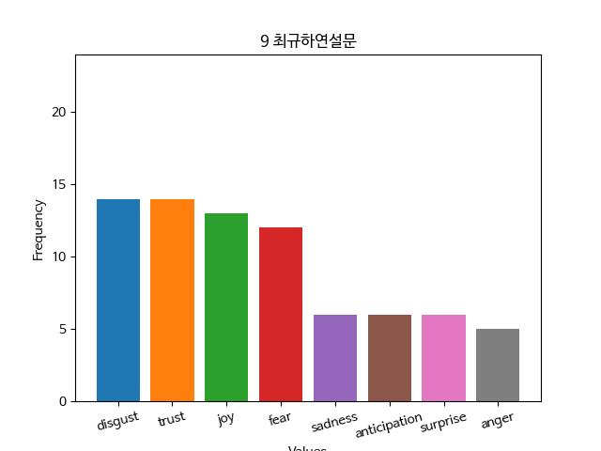
02 본론
(3) 감성분석
대통령 연설문 감성 분석 그래프
6대 대통령
7대 대통령
8대 대통령
9대 대통령
10대 대통령

Slide 14
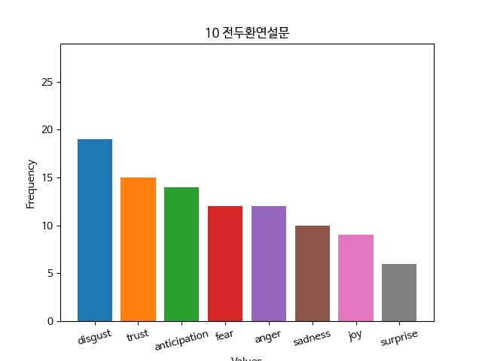
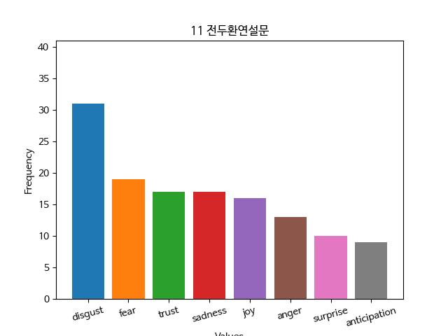
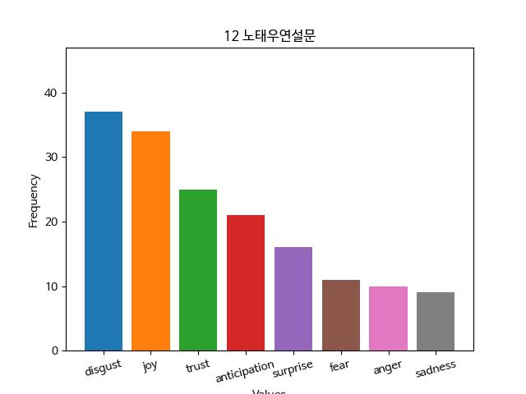
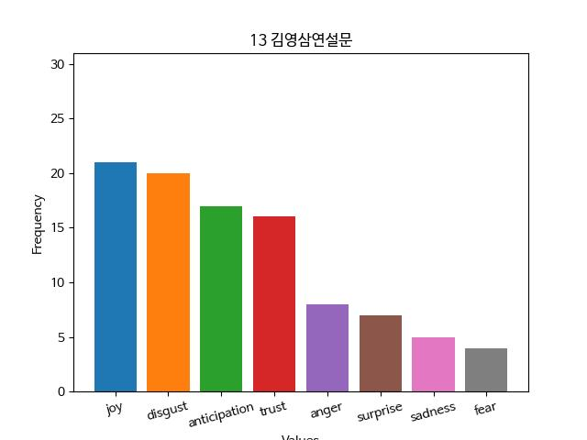
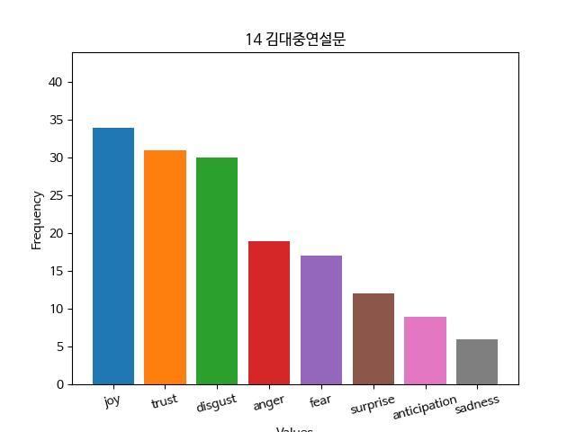
02 본론
(3) 감성분석
대통령 연설문 감성 분석 그래프
11대 대통령
12대 대통령
13대 대통령
14대 대통령
15대 대통령

Slide 15
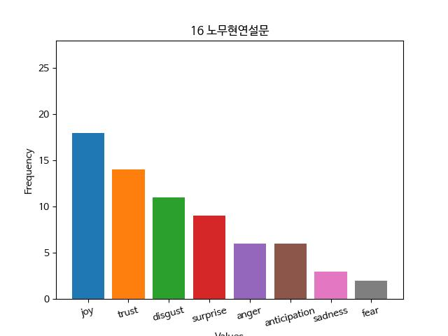
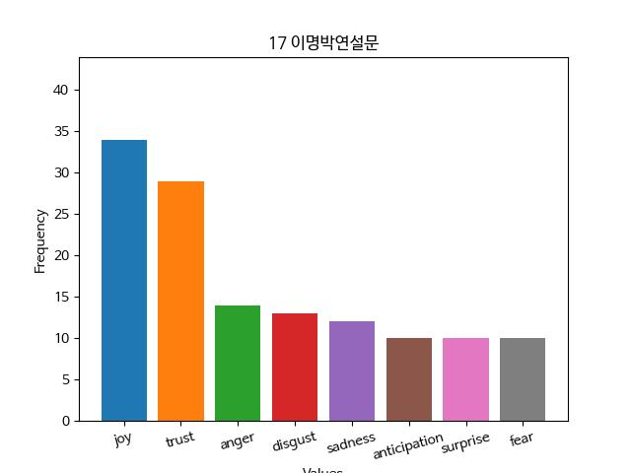
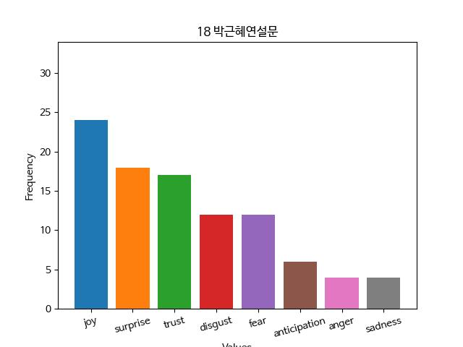

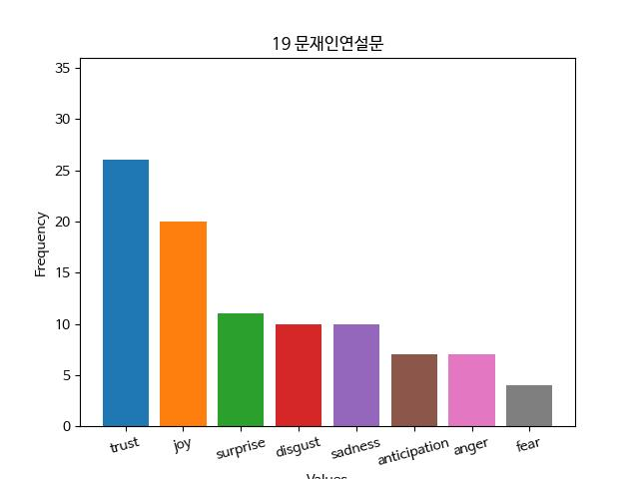
02 본론
(3) 감성분석
대통령 연설문 감성 분석 그래프
16대 대통령
17대 대통령
18대 대통령
19대 대통령

Slide 16
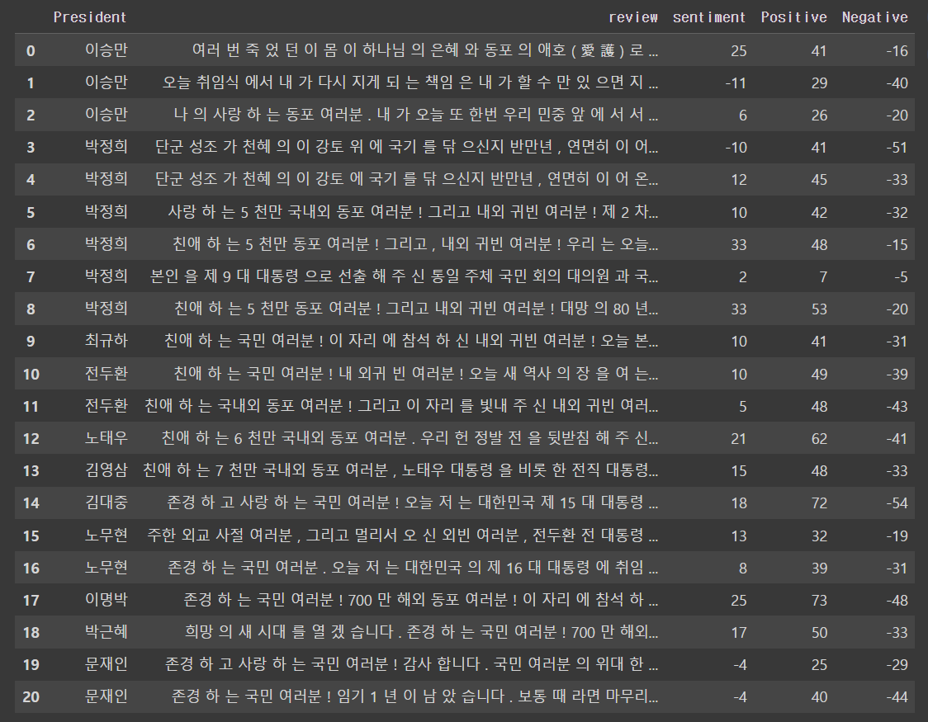
02 본론
(3) 감성분석
대통령 연설문별로 제일 높은 감성의 합은 disgust 9건, trust 4건, joy 6건으로 나타났다.
연설문의 내용으로 볼 때 파이팅하자는 의미지만, 부정적인 단어가 많이 나와서 분석결과가 disgust로
나온 것으로 보인다. 감정 분석 모델은 감정 사전을 기반으로 동작하는데, 감정 사전에 포함된 단어 및 감정 점수의 한계로 인해 이러한 결과가 도출된 것으로 보인다.

Slide 17
02 본론
(4) 군집시각화

Slide 18
02 본론
(5) 유사도분석

Slide 19
03 결론
(1) 결과 요약 및 한계점

